Slide 1
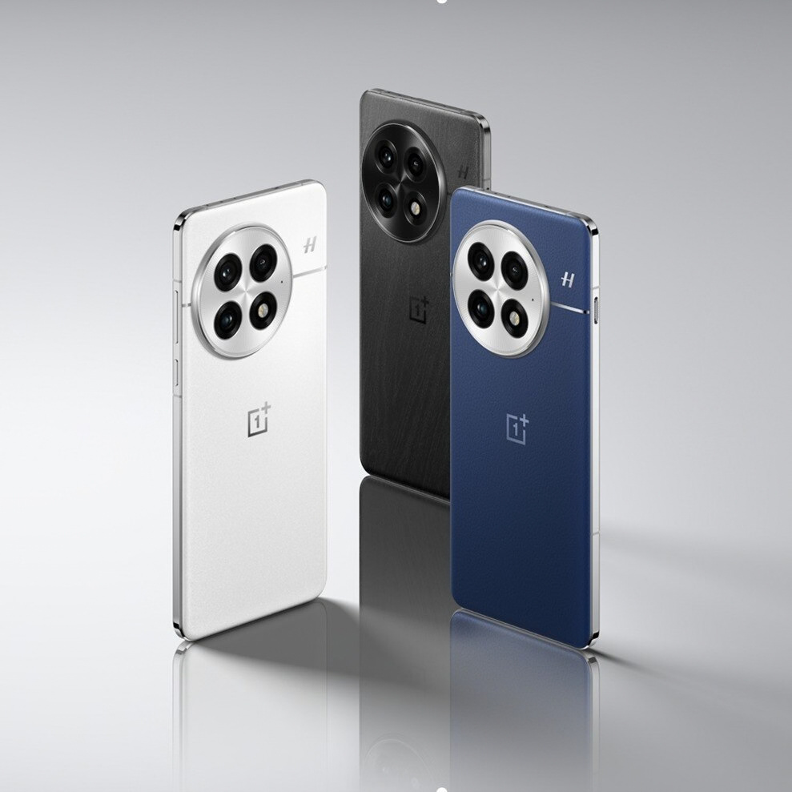
RADIOGRAFÍA DE
DISPOSITIVO
OnePlus 13
Potencia, autonomía y los compromisos de un flagship Android
Cómputo Móvil · Grupo 03 · Semestre 2027-1
Equipo 4 · 18 de septiembre de 2026
Facultad de Ingeniería · INGENIERÍA EN COMPUTACIÓN
Notes:
Presentar al equipo y explicar que el análisis evalúa el teléfono como sistema de cómputo móvil, no solo como ficha técnica.

Slide 2
ONEPLUS 13 · EQUIPO [NÚMERO]
02
¿Qué representa el OnePlus 13?
Un flagship que prioriza rendimiento y autonomía
6000
8 Elite
3 × 50
1–120
mAh
batería silicio-carbono
Snapdragon
CPU Oryon + GPU Adreno
MP
sistema de cámaras
Hz
pantalla LTPO QHD+
Idea central
Su ventaja no es una sola pieza: procesador, pantalla y batería trabajan juntos para sostener una experiencia rápida durante más tiempo.
Fuente: OnePlus, especificaciones oficiales.
Notes:
La tesis es que la ventaja surge de la combinación entre SoC, pantalla eficiente y batería de gran capacidad.

Slide 3
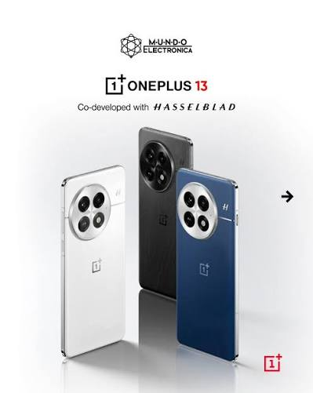
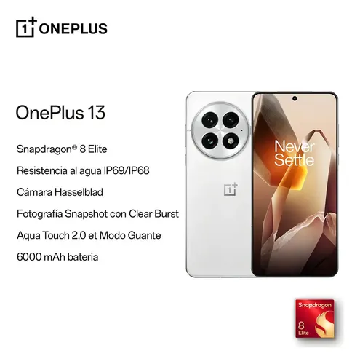
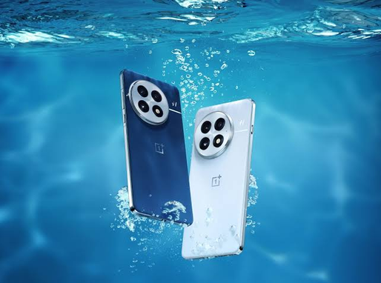
ONEPLUS 13 · EQUIPO [NÚMERO]
02
¿Qué representa el OnePlus 13?
Un flagship que prioriza rendimiento y autonomía
Fuente: OnePlus, especificaciones oficiales.
Notes:
La tesis es que la ventaja surge de la combinación entre SoC, pantalla eficiente y batería de gran capacidad.

Slide 4
ONEPLUS 13 · EQUIPO [NÚMERO]
03
Arquitectura del sistema
Un sistema en chip coordina las cargas especializadas
CPU Oryon
GPU Adreno
NPU Hexagon
ISP
Módem 5G
Sistema y apps
Gráficos y juegos
IA local
Foto y video
Conectividad
OxygenOS 15 administra memoria, energía, permisos y aplicaciones
La integración reduce latencia y consumo, pero también concentra la dependencia en el fabricante y sus actualizaciones.
Fuentes: OnePlus; Qualcomm, Snapdragon 8 Elite.
Notes:
Explicar brevemente las unidades del Snapdragon y por qué la integración mejora latencia y consumo.

Slide 5
ONEPLUS 13 · EQUIPO [NÚMERO]
04
Tecnologías que sí cambian la experiencia
Diferenciadores con una consecuencia práctica
Batería Si-C
LTPO
Huella ultrasónica
Más capacidad sin aumentar demasiado el grosor
Fluidez cuando se necesita; ahorro en contenido estático
Autenticación rápida incluso con humedad
IP68 + IP69
Wi-Fi 7 + 5G
Triple 50 MP
Protección ante inmersión controlada y chorros
Menor latencia y mayores velocidades compatibles
Encuadres consistentes de ultra gran angular a telefoto
Nota: IP68/IP69 no equivale a impermeabilidad permanente.
Notes:
Aclarar que cada tecnología tiene límites: IP69 no significa impermeabilidad y el zoom máximo es digital.

Slide 6
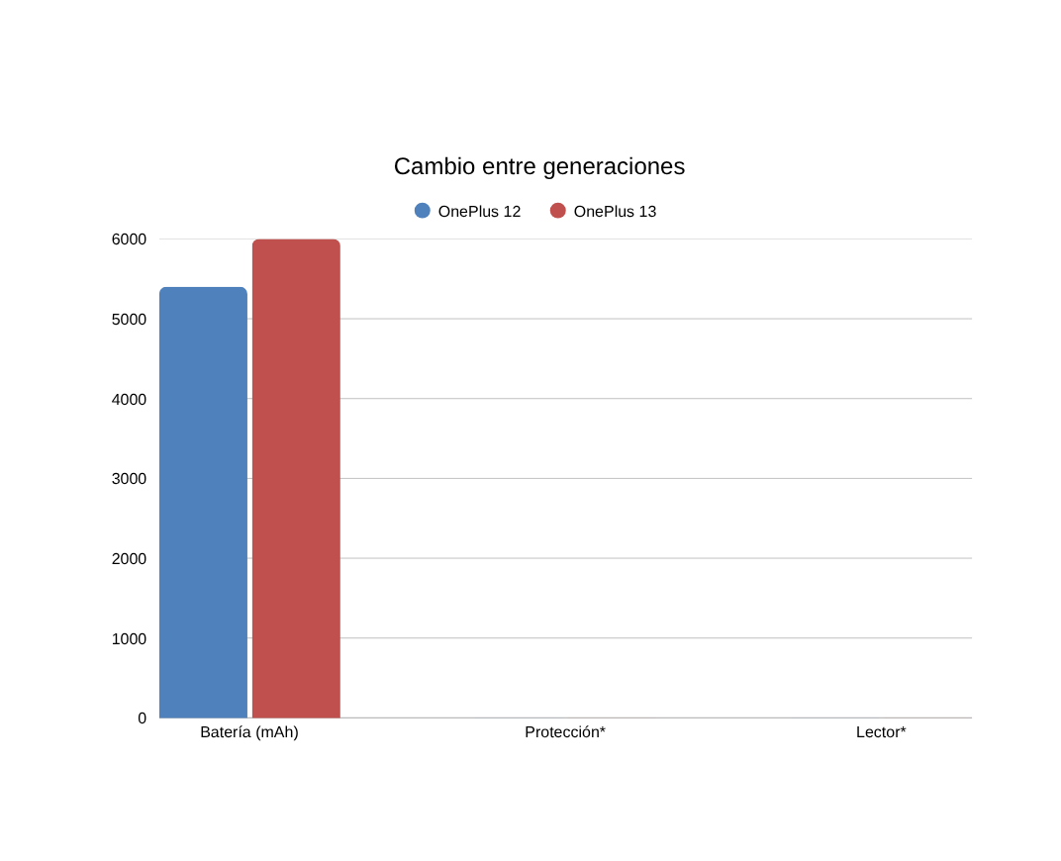
ONEPLUS 13 · EQUIPO [NÚMERO]
05
Del OnePlus 12 al 13
Las mejoras se concentran en autonomía, protección y autenticación
12 → 13
• Snapdragon 8 Gen 3 → 8 Elite
• 5400 → 6000 mAh
• Óptica → huella ultrasónica
• IP65 → IP68/IP69
• Diseño curvo → perfil más plano
* Índices cualitativos para representar el salto de categoría.
Fuentes: OnePlus 12 y OnePlus 13, fichas oficiales.
Notes:
Resumir el salto desde el OnePlus 12. En la gráfica, protección y lector son índices cualitativos.

Slide 7
ONEPLUS 13 · EQUIPO [NÚMERO]
06
Competencia
Cada flagship optimiza una propuesta distinta
OnePlus 13
Galaxy S25 Ultra
iPhone 16 Pro Max
Pixel 9 Pro XL
Autonomía + velocidad
Productividad + zoom
Ecosistema + video
Cámara + IA
VENTAJA DEL ONEPLUS
Más batería y carga por el precio
RIESGO
Menor soporte y distribución
Comparación de posicionamiento; capacidades pueden variar por región.
Notes:
Comparar propuestas, no declarar un ganador universal: la elección depende de autonomía, ecosistema, cámara o productividad.

Slide 8
ONEPLUS 13 · EQUIPO [NÚMERO]
07
Mercado e impacto
El valor técnico compite con alcance comercial y vida útil
USD 899
MXN 22,999
+17 %
precio global de lanzamiento
precio anunciado en México
crecimiento previsto del segmento
USD 600–799 en 2024
Impacto positivo
Costo social y ambiental
• Menos recargas durante el día
• Cámara y productividad en un solo equipo
• Presión competitiva sobre precios premium
• Reparaciones y acceso costosos
• Ciclos de sustitución más frecuentes
• Información ambiental por producto limitada
Fuentes: Counterpoint Research; Xataka México; The Guardian.
Notes:
Mencionar precios de lanzamiento y el efecto positivo y negativo de concentrar actividades en el teléfono.

Slide 9
ONEPLUS 13 · EQUIPO [NÚMERO]
08
Seguridad: el hardware no basta
El soporte y la respuesta a vulnerabilidades determinan el riesgo
FORTALEZAS
RIESGOS
PRÁCTICAS
Arranque verificado
Cifrado y aislamiento de apps
Huella ultrasónica
6 años de parches
Apps maliciosas
Phishing y robo de cuenta
4 versiones de Android
CVE-2025-10184 en OxygenOS
Actualizar pronto
Instalar desde fuentes confiables
Usar PIN robusto
Preferir passkeys o app 2FA
Fuente: OnePlus; The Verge sobre CVE-2025-10184.
Notes:
Dar el caso de la vulnerabilidad como prueba de que soporte y velocidad de respuesta importan tanto como biometría.

Slide 10
ONEPLUS 13 · EQUIPO [NÚMERO]
09
FODA
Síntesis para decidir dónde debe mejorar
FORTALEZAS
OPORTUNIDADES
Rendimiento
Batería y carga
Pantalla y protección
IA local
Expansión regional
Reparación y recompra
DEBILIDADES
AMENAZAS
Soporte más corto
Servicio limitado
Datos ambientales escasos
Rivales consolidados
Fallas de software
Mercado premium saturado
Elaboración propia con base en el análisis.
Notes:
Leer solo dos ejemplos del FODA y conectar debilidades con la propuesta final.

Slide 11
ONEPLUS 13 · EQUIPO [NÚMERO]
10
Nuestra siguiente versión
Más años de valor, no solamente números más grandes
1
7 años
2
Qi2
3
Reparable
4
IA privada
Sistema y seguridad
Imanes integrados
Batería y repuestos
Más tareas en la NPU
Conclusión
El OnePlus 13 destaca por convertir potencia y batería en una experiencia competitiva. Su futuro dependerá de igualar esa ambición técnica con soporte prolongado, seguridad oportuna y mayor responsabilidad ambiental.
https://vt.tiktok.com/ZSqnrNyBc/
Propuesta del equipo.
Notes:
Cerrar con la prioridad: siete años de soporte, luego Qi2 y reparabilidad. Esta es la recomendación principal del equipo.

